Slide 1
« Нетрадиционные приемы в работе логопеда с дошкольниками с ТНР»
Тюнина Татьяна Ивановна,
учитель –логопед, ВКК, МБДОУ «Детский сад общеразвивающего вида № 142»

Slide 2
В настоящее время возросло количество детей с ограниченными возможностями здоровья. Дети с ТНР имеют свою специфику развития:
отсутствует мотивация к познавательной деятельности;
ограниченные представления об окружающем мире;
повышенная утомляемость (быстро утрачивают интерес, отказываются от задания) или повышенная возбудимость (упрямство, раздражительность);
низкий уровень свойств внимания (переключение, устойчивость, концентрация);
трудности в понимании инструкций;
темп выполнения заданий низкий;
нуждается в постоянной поддержке взрослого.

Slide 3
У данной категории детей обязательно в той или иной мере нарушена речь. В частности, нарушается и звукопроизношение.
К сожалению, традиционные приемы работы по автоматизации звуков у детей с ТНР не всегда приносят положительный результат. Поэтому необходим поиск путей повышения эффективности процесса коррекции звуков у детей с ТНР.
Система коррекционной работы по воспитанию у детей правильного звукопроизношения строится на основе психолого-педагогического подхода.
Психолого-педагогический подход предполагает учёт соотношений нарушений в системе речевой деятельности и их взаимосвязи с другими сторонами психики ребёнка.
Очень часто речевой дефект является весьма стойким и сочетается с различными нарушениями психической деятельности.

Slide 4
Повысить эффективность в работе по коррекции звукопроизношения можно, объединив работу над звуком и цветом.
Новизна опыта состоит в нестандартном применении известной здоровьесберегающей технологии. Ведь цветотерапию чаще применяют психологи для работы над эмоциональным состоянием человека.
Ребенок, по выражению К. Д. Ушинского, «мыслит формами, красками, звуками, ощущениями вообще». Важно обогащать эти ощущения и восприятия.
Развитием цветоразличения и цветовосприятия у детей, страдающих тяжелыми нарушениями речи, должны заниматься и логопеды, и воспитатели, и родители.

Slide 5
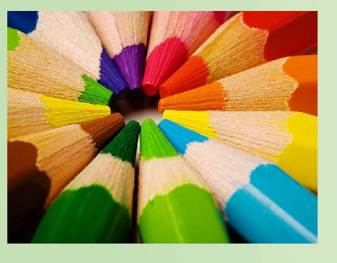
Проблемой использования цвета в коррекционной работе занимались такие авторы как Г. С. Швайко, Н. В. Нищева, Н. М. Погосова.
Объединение двух процессов — работа по закреплению цвета и звуков, позволяет педагогу разнообразить работу по автоматизации и дифференциации звуков.
В результате у детей улучшается звукопроизношение, цветовосприятие и цветоразличение.

Slide 6
Использование цвета в работе логопеда
Логопеды знают, как порой утомительно и долго длится период автоматизации поставленного звука.
Использование цвета в этот период может превратить скучную работу в интересную, живую и творческую.
Дети берут в руки предметы и игрушки определенного цвета, выполняют с ними разнообразные действия, моделируют ситуации. Все действия обговариваются.
Нужный звук, таким образом, повторяется многократно, а дети получают удовольствие от процесса работы с цветом.

Slide 7
Ограничения в работе с цветом при коррекции звукопроизношения
Автоматизация звука в цвете возможна лишь на более продвинутом этапе, когда ребенок уже легко произносит поставленный звук в словах (в разных позициях).
Если в названии цвета встречаются два трудных для произношения звука (а это можно обнаружить почти в каждом слове), то один из звуков у ребенка должен быть либо сохранным, либо полностью автоматизированным.

Slide 8
Использование цвета для коррекции звукопроизношения
Автоматизация звука «р»: красный, розовый, бордовый, серый, черный, оранжевый.
Автоматизация звука «рь»: сиреневый, коричневый, серебряный.
Автоматизация звуков «с» и «сь»: красный, синий, серый, серебряный.
Автоматизация звуков «з» и «зь»: золотой, розовый, зеленый.
Автоматизация звука «ж»: желтый, оранжевый.
Автоматизация звука «л»: белый, золотой, голубой, желтый.
Автоматизация звука «ль»: зеленый, фиолетовый.
Автоматизация звука «ч»: черный, коричневый.

Slide 9
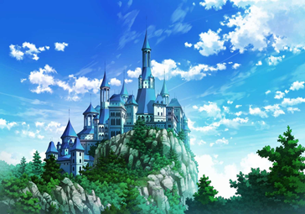
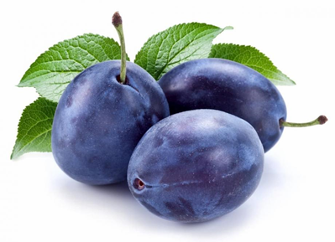
Виды работ по автоматизации звуков в цвете. Согласование существительных с прилагательными в роде и числе.

Slide 10
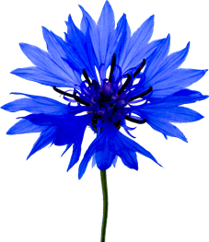
Виды работ по автоматизации звуков в цвете. Изменение прилагательных вместе с существительными по падежам
(Есть) синий василек.
(Нет) синего василька.
(Подошел) к синему васильку.
(Вижу) синий василек.
(Любуюсь) синим васильком.
(Думаю) о синем васильке.

Slide 11
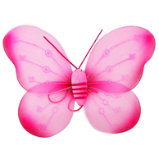
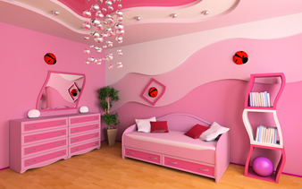
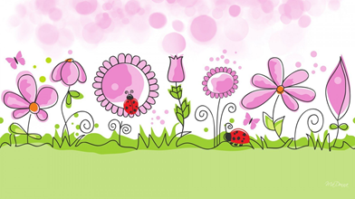
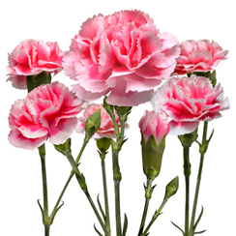
Виды работ по автоматизации звуков в цвете. Практическое усвоение предлогов; изменение глаголов с помощью приставок.
Розовая бабочка вылетела из розовой комнаты.
Розовая бабочка прилетела на розовую полянку.
Розовая бабочка подлетела к розовой гвоздике.
Розовая бабочка перелетела на розовую звезду.

Slide 12
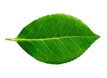
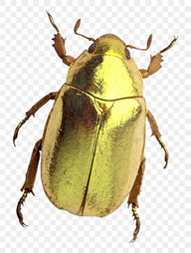
Виды работ по автоматизации звуков в цвете. Согласование количественных числительных с прилагательными и существительными разных родов.

Slide 13
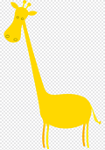
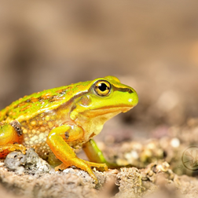
Виды работ по автоматизации звуков в цвете. Составление предложений по демонстрации действий.
Я положил на желтую салфетку желтого жука.
Я рисую желтым карандашом желтого жирафа.
Желтая жаба скачет по желтой дорожке.

Slide 14
Виды работ по автоматизации звуков в цвете. Подбор родственных слов.
Зеленый, зеленка, зелень, зеленеют, позеленел, зеленоглазый, зелено, Зеленушка.
Желтый, желтеть, желто, желтокрылый, желтизна, желтоватый, желток, желтуха, желтенький, пожелтеть, бледно - желтый, светло - желтый, ярко - желтый, желтеющий .
Красный, краснеть, закраснеться, покраснел, красно, докрасна, красненькийраскрасневшийся, красногвардеец

Slide 15
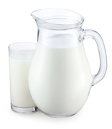
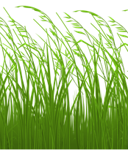
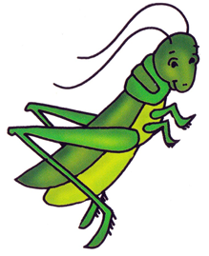
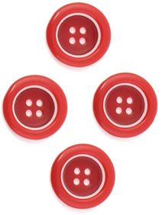
Виды работ по автоматизации звуков в цвете. Объединение предметов по смыслу (по ассоциации).
Красное платье — красные пуговицы.
Красные пуговицы можно пришить на красное платье.
Белая чашка — белое молоко. Белое молоко можно налить в белую чашку.
Зеленый кузнечик — зеленая трава.
Зеленый кузнечик живет в зеленой траве.

Slide 16
Виды работ по автоматизации звуков в цвете. Составление описательных рассказов.
Это белая бабочка. Она прозрачная и легкая. У нее четыре белых крылышка.
И так далее.
Была весна. Ярко светило солнышко. На лугу росли цветы. Над ними летали четыре бабочки: красная бабочка, белая бабочка, желтая бабочка и черная бабочка.Вдруг прилетела большая черная птица. Увидела она бабочек и захотела их съесть. Испугались бабочки и сели на цветы. Белая бабочка села на белую ромашку. Красная бабочка – на красный мак. Желтая – на желтый одуванчик, а черная села на сучок дерева. Летала птица, летала, но не увидела бабочек.

Slide 17
Виды работ по автоматизации звуков в цвете. Сочинение сказок.

Slide 18
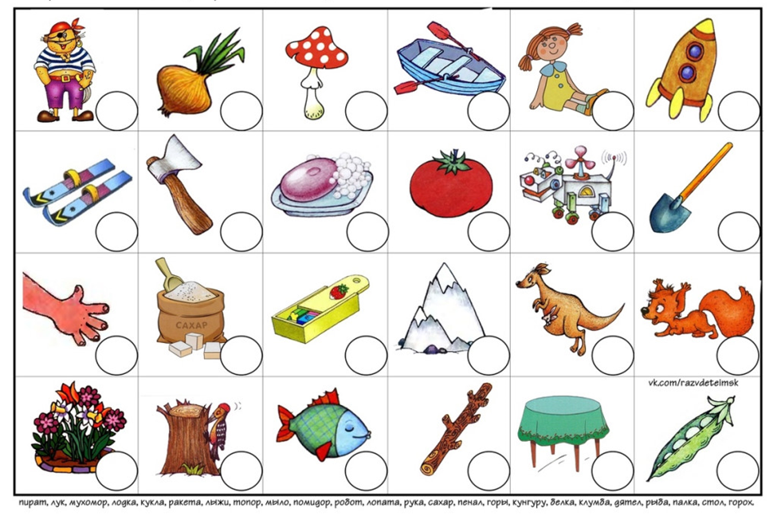
Использование цвета на этапе дифференциации звука
Закрась «кнопочки» под картинками со звуком [Р] красным цветом, а со звуком [Л] – голубым.

Slide 19
Автоматизация звука [Л] В словосочетаниях. Голубая страница.

Slide 20
Автоматизация звука [Л] В словосочетаниях. Белая страница. Голубая страница.

Slide 21
Автоматизация звука [Л] В словосочетаниях. Желтая страница.

Slide 24
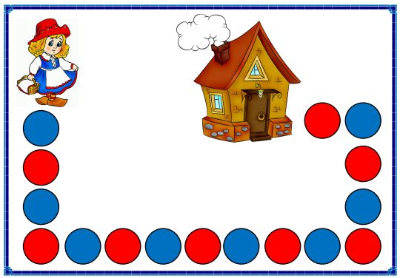
Дидактическая игра «Разноцветные дорожки»
Цель: — автоматизация звука: изолированного, в слогах, в словах; — дифференциация звуков: изолированных, в слогах, словах; — формирование у ребенка навыков самоконтроля за собственной речью; — развитие психических процессов: внимания, памяти, мышления.
Инструкция: Ребенку дается задание пройти по дорожке.
Автоматизация звука: 1) Пройти по дорожке называя заданный звук (слог, слово). 2) Пройти по дорожке называя слова с заданным звуком. Если слово названо правильно, делается шаг вперед, если неверно – шаг назад.
Дифференциация звуков: На кружочках одного цвета нужно назвать один звук (слог, слово), а на кружочках другого цвета — другой (слог, слово).
Первыми ребенку даются дорожки, где цвета постоянно чередуются. Затем более сложные дорожки, где один цвет может встретиться и два, и три раза подряд.

Slide 25
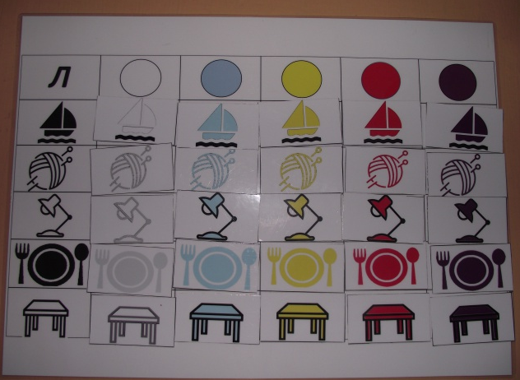
Автоматизация звука [Л] в словосочетаниях
Используем поле игровое. На нем по горизонтали разноцветные кружки
(белый, голубой, желтый, алый, баклажановый) , а по вертикали различные предметы : лодка, клубок, лампа , ложка с вилкой, стол.
А еще набор 25 игровых карточек : все предметы с игрового поля в цвете.
1.Задание :составить словосочетание, проговорить его четко и положить на игровое поле.
2. Задание: сосчитать предметы, например: одна голубая лодка, две голубых лодки, три голубых лодки и т.д.
3. задание: придумать предложения: Мама поставила на стол пять желтых тарелок.

Slide 26
Выводы:
Таким образом, использование игр с применением цвета способствует:
коррекции и развитию произвольного внимания;
автоматизации и дифференциации звуков;
совершенствованию фонематического восприятия.
Формируют :
лексико-грамматические средства языка, а также развитие связной устной речи;
цветовосприятие и цветоразличение.
Данный опыт работы показывает, что системность применения элементов цветотерапии оказывает стимулирующее влияние на коррекцию звукопроизносительной стороны речи у детей с ОВЗ.
Использование цветовых игр позволяет повысить мотивацию, интерес детей, оказывает комплексное положительное воздействие как на речевые, так и неречевые процессы детей с ОВЗ.

Slide 27
Литература
Кузьменко И., Лаптева Е., Орлова И. Использование цвета в коррекции речевых нарушений // Журнал Дошкольное воспитание. 2012. № 7. с. 89–97.
Нищева Н. В. Разноцветные сказки. — Санкт-Петербург «ДЕТСТВО-ПРЕСС», 2004.
Поваляева М. А. Справочник логопеда. — Ростов-н-Дону: «Феникс», 2003.
Погосова Н. М. Цветовой игротренинг. — СПб.: Речь, 2005.

Slide 28
Благодарю за внимание!

